Slide 1

Digitale Umsetzung eines Prozesses in der Hochschulverwaltung am Beispiel der Lehrplanung für ein Semester
Fadi Mkhalale
Bachelorarbeit zur Erlangung des Grades Bachelor of Science
im Studiengang Informatik

Slide 2

Inhalt
Motivation & Problemstellung
Forschungsfragen
Anforderungen
System & Technologien
Implementierung (Kurzüberblick)
Auswertung & Ergebnisse
Fazit und Evaluation
Fragen

Slide 3

Motivation & Problemstellung
digitalisierung ist für Hochschulen inzwischen ein zentrales Handlungsfeld.
die Corona-Pandemie als Katalysator für den digitalen Wandel an Universitäten
Besagt Eine aktuelle Untersuchung (Studie: 31 größte deutsche Universitäten) zeigt, dass:
66,3 % der Hochschulen Prüfungs- und Notenbescheide digital versenden,
55,8 % vollständig digitale Bewerbungsverfahren nutzen,
41,9 % die Immatrikulation komplett online abwickeln
Formulare sind zwar elektronisch ausfüllbar, der weitere Ablauf erfolgt aber häufig über Ausdrucke und manuelle Schritte. Teilweise digitalisierte Abläufe genügen nicht

Slide 4
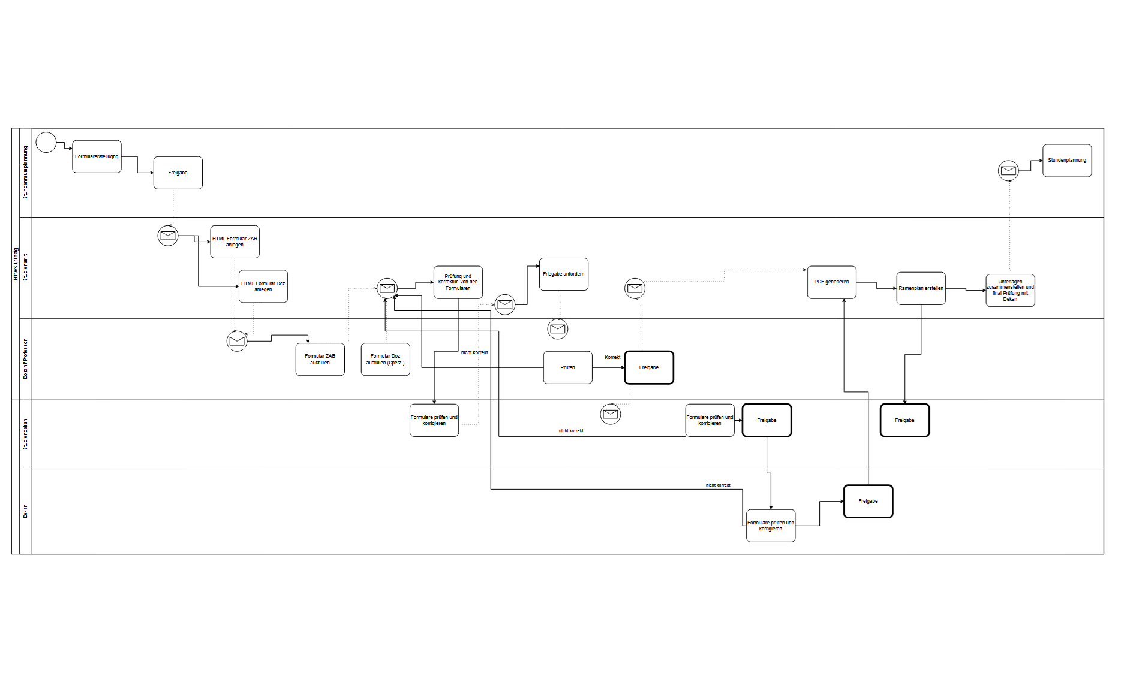

Slide 5
Forschungsfragen
Ist es möglich den gesamten Prozess zu digitalisieren, von der Dateneingabe bis hin zur automatisierten Erstellung und Filterung von PDF-Dokumenten?
Inwiefern verändert die Digitalisierung die Prozessdauer, die Fehlerquote und den Aufwand bei der Formularverarbeitung im Vergleich zum vorherigen Verfahren?
Welche wirtschaftlichen Effekte ergeben sich aus der Digitalisierung der Formularprozesse?

Slide 6

Anforderungen
1. Vollständige Digitalisierung des Prozesses
2. Ausfüllen beider Dokumente
3. Zugriffskontrolle
4. Ausfülldaten sind sichtbar und auflistbar
5. Prüf- und Freigabeworkflow
6. Filter- und Suchfunktionen
7. PDF-Generierung

Slide 7
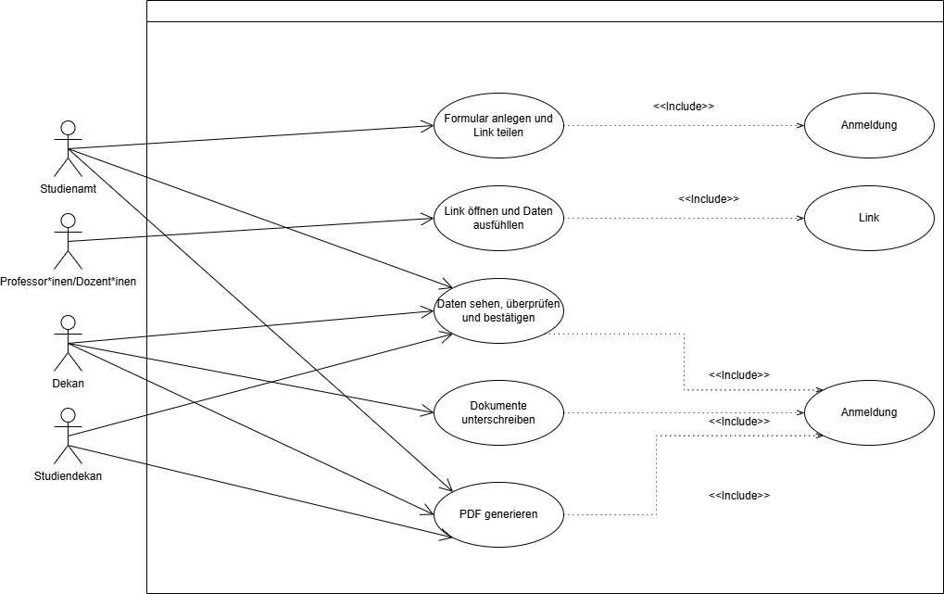
Anwendungsfälle
Use-Case-Diagramm

Slide 8
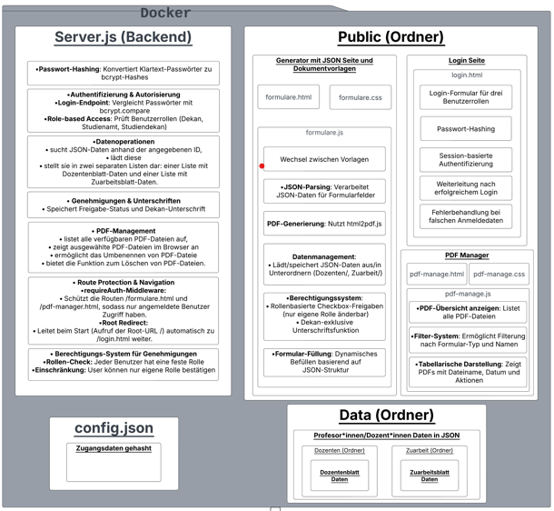
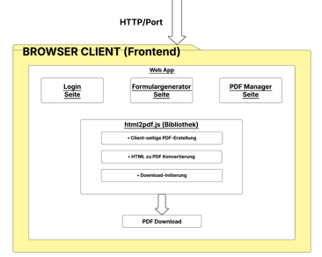
Systemarchitektur
Übersichtsdiagramm

Slide 9
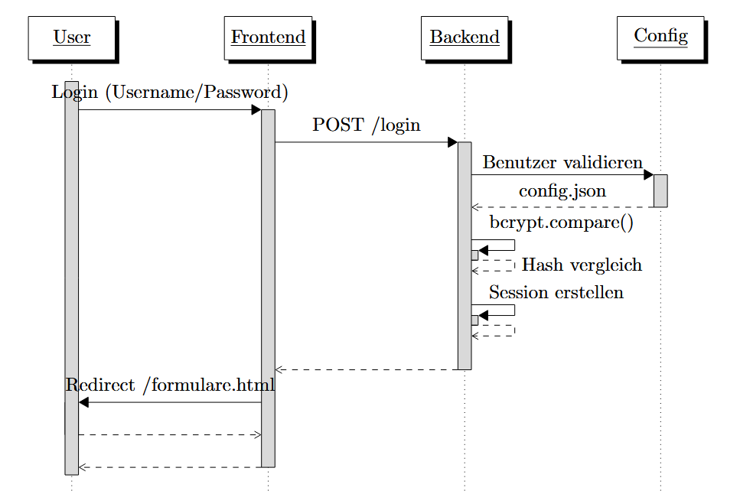
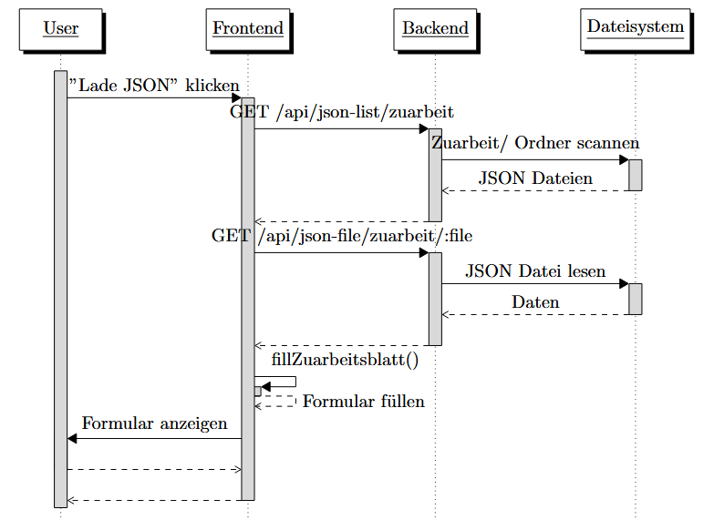
Systemabläufe und Prozessfluss
Login mit bcrypt Hashing
JSON laden

Slide 10
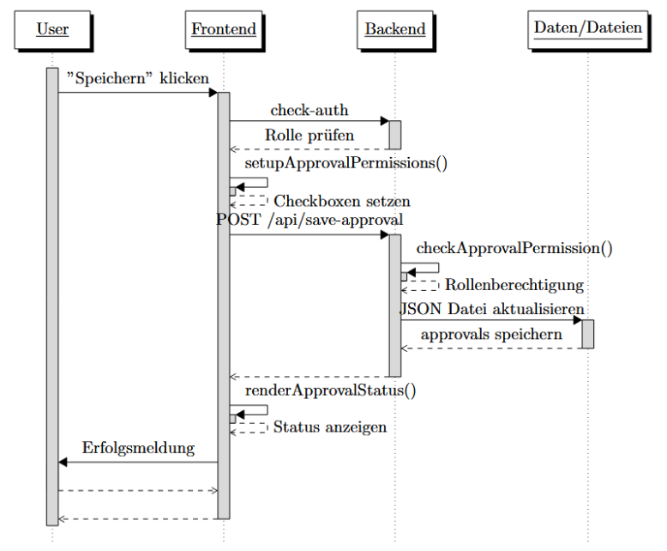
Daten prüfen und freigeben

Slide 11
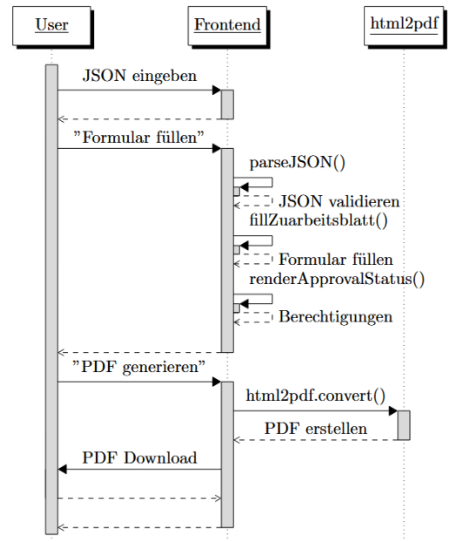
PDF Generierung

Slide 12
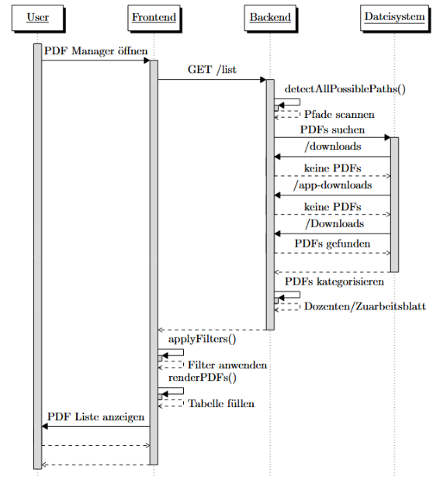
PDF-Filterung

Slide 13
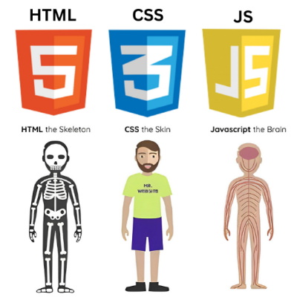
Verwendete Technologien
Web Standarts
HTML (HyperText Markup Language)
um die Grundstruktur der Webanwendung sowie die Formularvorlagen abzubilden, die als Basis für die spätere PDF-Erzeugung dienen.
CSS (Cascading Style Sheets)
um das Layout und das visuelle Erscheinungsbild der Anwendung und der Vorlagen zu gestalten, sodass diese möglichst nah an den offiziellen PDF-Formularen orientiert sind.
JavaScript
um die Anwendungslogik im Browser umzusetzen, Formularinhalte zu verarbeiten, Eingaben zu validieren und die PDF-Erstellung zu steuern

Slide 14
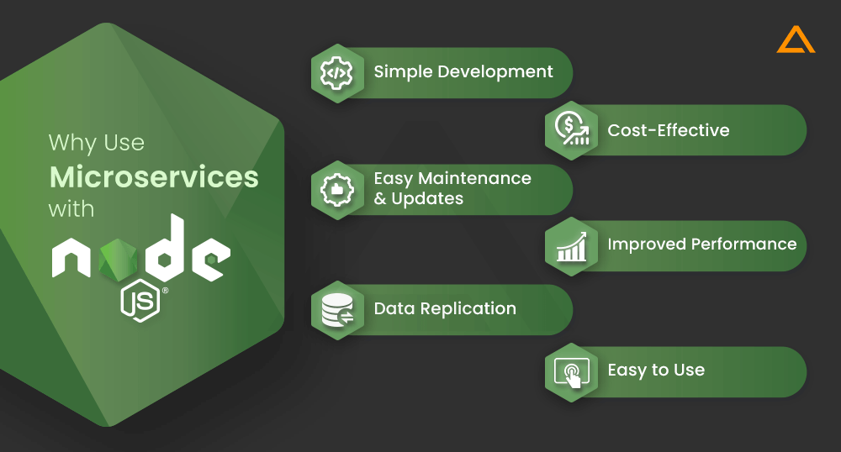
Framework:
Node.js
Um die serverseitige Logik bereitzustellen, einschließlich Datenverarbeitung, Zugriffskontrolle und PDF-Verwaltung

Slide 15
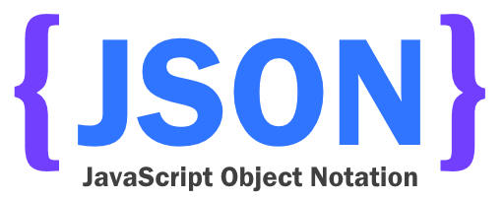
Datenformat:
JSON als Austausch- und Speicherformat für strukturierte Formulardaten

Slide 16

Containerverwaltung:
Podman

Slide 17
Stand der Technik
Clientseitige Rasterisierung (html2pdf.js): Einfache Integration und kein Serverbetrieb notwendig, aber oft Rasterausgabe und fehlende Textsemantik.
Headless-Browser (Puppeteer): Liefert typischerweise qualitativ hochwertige, vektorbasierte PDFs mit erhaltenem Text, erfordert jedoch serverseitige Infrastruktur.
PDF-Manipulation / AcroForms (pdf-lib, FDF/XFDF): Besonders robust für Formular-Workflows, vorteilhaft wenn AcroForm-Felder vorhanden sind oder erzeugt werden können.

Slide 18
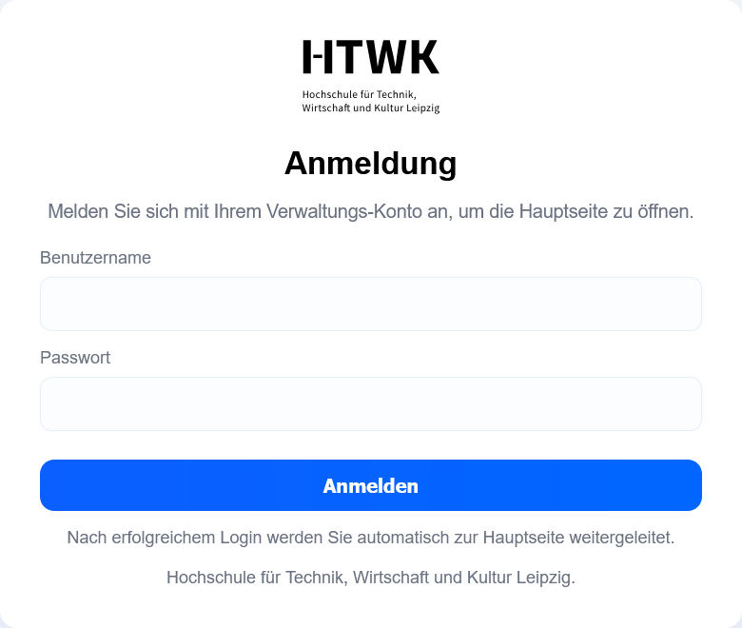
Implementierung der Anwendung

Slide 19
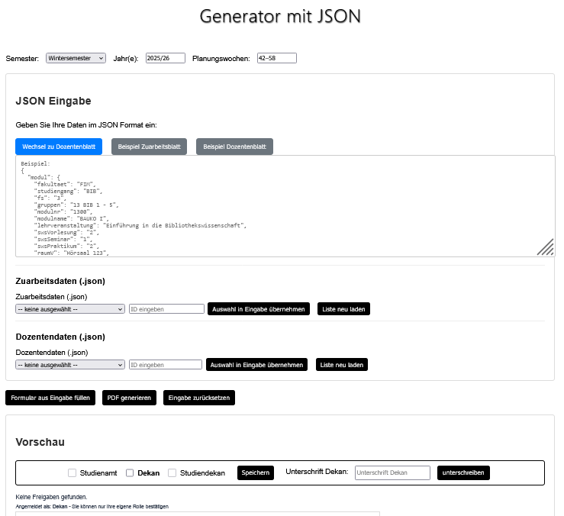

Slide 20
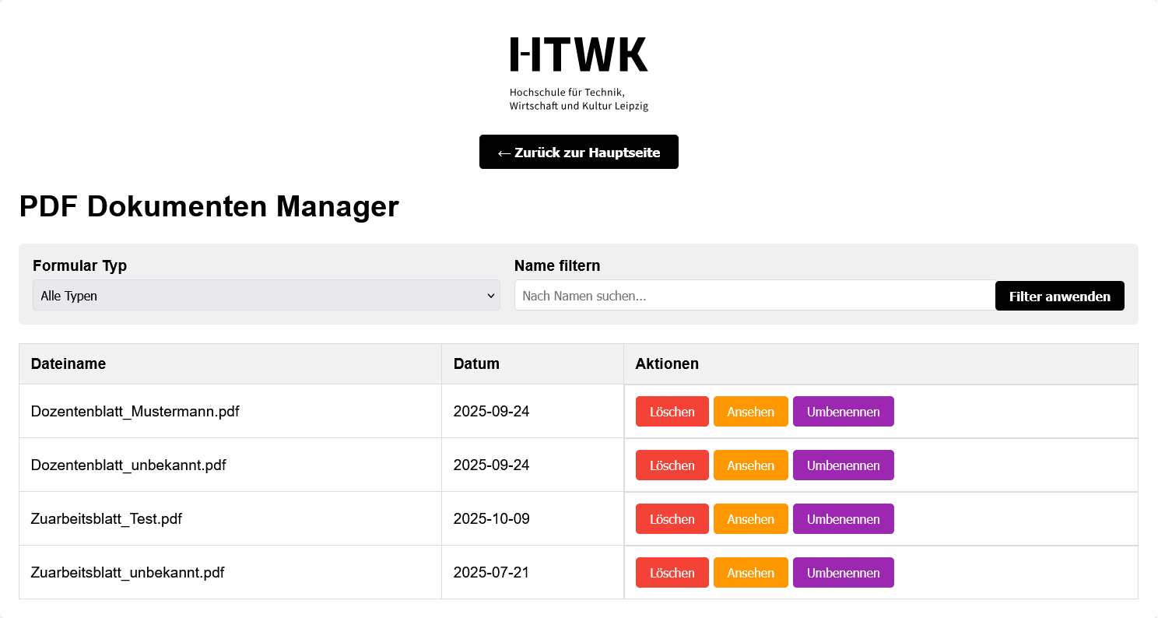

Slide 21
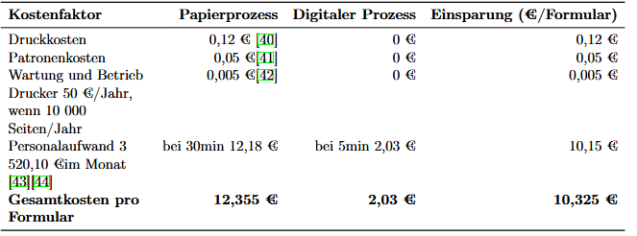
Auswertung

Slide 22
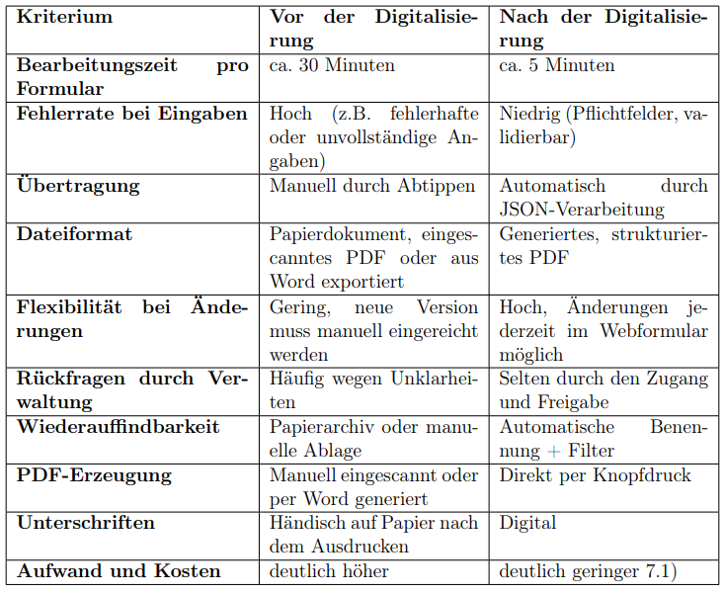
Zeitlicher Ablauf und Qualitätsvergleich vor und nach der Digitalisierung

Slide 23
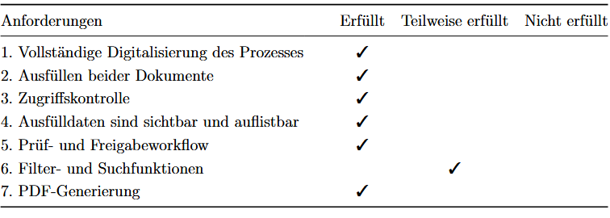
Fazit und Evaluation

Slide 24
Vielen Dank fürs Zuhören. Ich stehe jetzt gerne für Fragen zur Verfügung.

